Slide 1



LA RELACIÓN SIMBÓLICA DEL SER HUMANO CON EL MUNDO
1. La capacidad simbólica:
¿Qué es el símbolo?
Símbolo y humanización
2. El Lenguaje:
La comunicación como necesidad en los seres vivos
El lenguaje humano

Slide 2
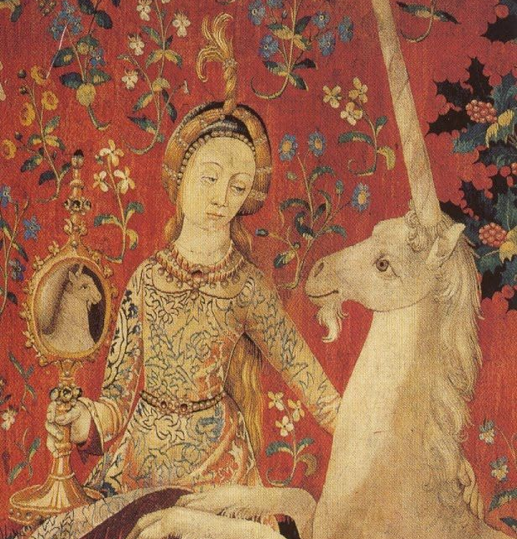
1. LA CAPACIDAD SIMBÓLICA
Aristóteles: S. H. = animal racional
Ernst Cassirer: definición insuficiente xq S.H. además, se caracteriza x CAPACIDAD SIMBÓLICA
Construye formas simbólicas: lenguaje, arte, mitos, religion, ciencia, etc
Símbolos que dan sentido a su mundo = organiza su experiencia
Surge la cultura o la civilización que superan límites de vida orgánica

Slide 3


a) ¿QUÉ ES EL SÍMBOLO?
Elemento sustitutivo con que el S.H. se refiere a algo alejado espacial o temporalmente
Diferente del elemento simbolizado
Creado artificialmente por el S.H.
Significado: Individual o social, admitido convencionalmente
Transmitido x aprendizaje
Podemos expresar todo con ellos: acciones, emociones, deseos..….
Relación S.H/Símbolos = estrecha

Slide 4
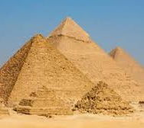
b) SÍMBOLO Y HUMANIZACIÓN
La capacidad simbólica del S.H. = cualidad que más le ha permitido, adaptarse al medio, en proceso de humanización
A/. Ir más allá de lo concreto e inmediato y poder pensar en abstracto, lo posible y futuro
B./ Compartir experiencias y conocimientos, y ser fundamentales para la comunicación
Para antropólogos, filósofos, sociólogos, todas las conductas humanas = simbólicas
El hombre busca la trascendencia de sus actos y conocimiento x ½ de símbolos

Slide 5

2. EL LENGUAJE
Supone la + alta expresión de la capacidad simbólica del S.H.
X +el podemos realizar los 2 procesos fundamentales de la naturaleza humana
a/Nombrar y dar significado a todo: materiales y espirituales
b/Crear y reproducir los conocimientos compartidos
Media y determina todos los órdenes de vida del S.H., desde aspectos biológicos hasta conductas complejas

Slide 6

a) LA COMUNICACIÓN COMO NECESIDAD ENTRE SERES VIVOS I
Todo ser vivo desarrolla un mundo interior propio o “CONCIENCIA INDIVIDUAL” que contacta con el mundo físico x órganos sensoriales
Para sobrevivir/evolucionar, necesita también contactar con demás individuos y especies, para entablar relaciones
Vida, INDIVIDUAL y SOCIAL, implica ACTIVIDADES de COOPERACIÓN y/o COMPETITIVAS con los demás, imposibles sin la COMUNICACIÓN
COMUNICACIÓN = necesidad ineludible para el DESARROLLO de INDIVIDUO y SOCIEDAD x la q podemos compartir universos mentales
COMUNICACIÓN = proceso x el q un individuo (EMISOR), envía una SEÑAL a otro individuo (RECEPTOR)
Cuando la SEÑAL es captada con éxito, provoca cambio de comportamiento en RECEPTOR y éste pasa a ser EMISOR de una nueva situiación de comunicación (RESPUESTA)

Slide 7
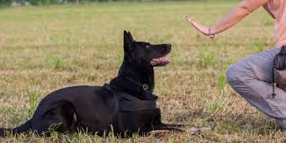
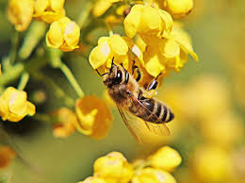
a) LA COMUNICACIÓN COMO NECESIDAD ENTRE SERES VIVOS II
Los tipos de señales = muy variados en mundo animal: táctiles, químicas, auditivas, visuales, etc.
La capacidad de COMUNICACIÓN = común a todas las especies
Algunos lenguajes animales son muy complejos
No obstante no debemos confundir ciertas formas complejas de comunicación como el baile de la abeja cuando regresa al panal para comunicar el hallazgo de alimento a las demás, con un verdadero “lenguaje” como el de los humanos

Slide 8
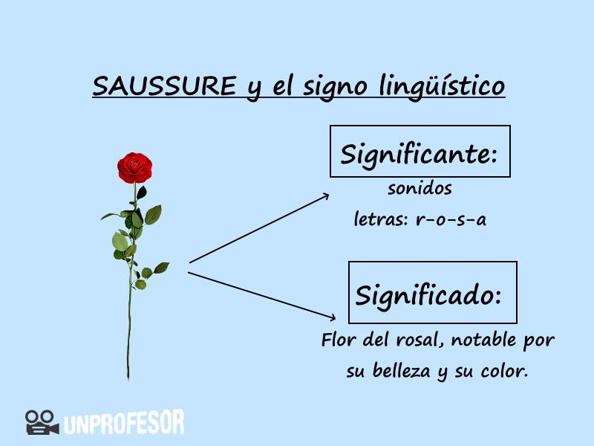
b) EL LENGUAJE HUMANO I
El hombre = único animal que habla
Los rasgos que lo distinguen de la comunicación animal, son:
1. La COMUNICACIÓN ANIMAL tiene una ÚNICA ARTICULACIÓN, formada x una serie limitada de unidades, mientras que el LENGUAJE HUMANO es DOBLEMENTE ARTICULADO, pudiendo generar un número ilimitado de mensajes
2. EL LENGUAJE HUMANO es SIMBÓLICO se construye x ½ de SIGNOS, que son OBJETOS o HECHOS FÍSICOS que se refiere a ALGO DIFERENTE a ÉL. En el SIGNO se puede diferenciar el SIGNIFICADO = lo que queremos expresar, del SIGNIFICANTE = lo que usamos para expresarlo (la palabra, una imagen, etc)

Slide 9
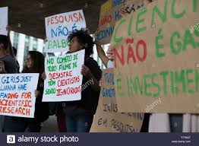
b) EL LENGUAJE HUMANO II
Para que exista COMUNICACIÓN debe haber un INTÉRPRETE que conozca y comprenda el SIGNIFICADO del SIGNO = la relación entre SIGNIFICANTE y SIGNIFICADO
Los animales también pueden comunicar peligro, necesidades, etc. pero son SEÑALES genéticamente condicionadas, INNATAS, comunes a toda la especie
La comunicación animal es = NATURAL
En LENGUAJE SIMBÓLICO del S.H. no existe relación NATURAL entre SIGNIFICANTE y SIGNIFICADO o entre SÍMBOLO y REFERENTE
En LENGUAJE SIMBÓLICO, se produce una RELACIÓN CONVENCIONAL y ARBITRARIA, permitiendo:
1. Elaborar REPRESENTACIONES ABSTRACTAS Y TEÓRICAS
2. Representar LA VISIÓN de REALIDAD de sus hablantes
3. Crear NUEVAS PALABRAS y SIGNIFICADOS
4. Inventar REALIDADES IMAGINARIAS

Slide 10
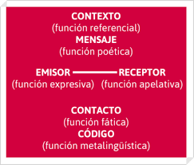
b) EL LENGUAJE HUMANO III
El LENGUAJE es capaz de expresar casi todas las dimensiones intrínsecamente humanas

Slide 11
Muchas gracias por su atención

